Slide 1
Eind presentatie
Casper Crousen, Auke Notermans, Jop Zinzen en Tino Janssen

Slide 2
Inhoud
Ontwerp
Onze site

Slide 3
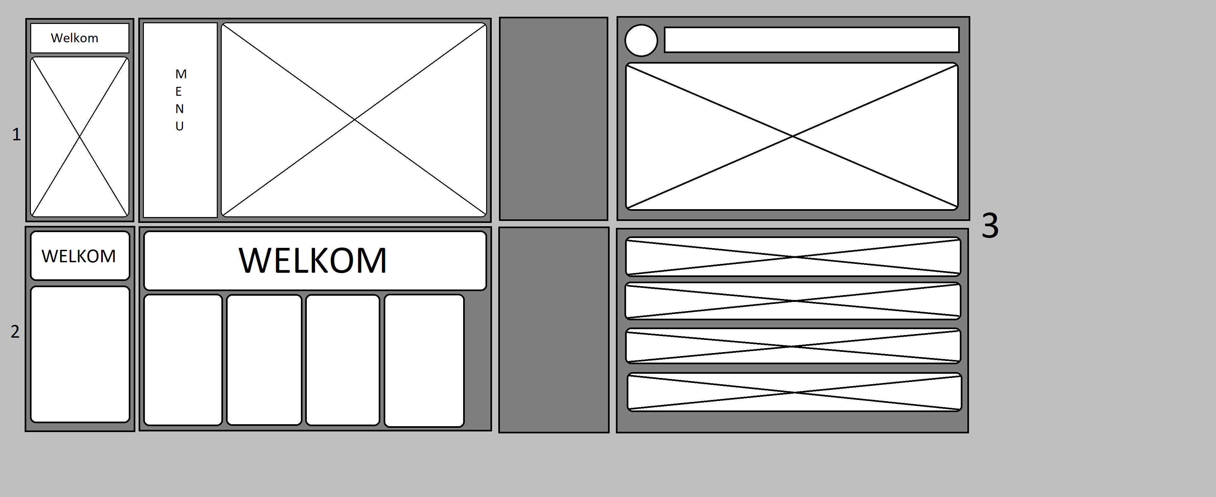
Ontwerp
3 ontwerpen gemaakt
Uiteindelijke ontwerp = 2

Slide 4
Onze site

